Slide 1
Pokémon Battle Royale
Montariol Adrien
Wery Alexandre
Tfe Info | 2018-2019

Slide 2

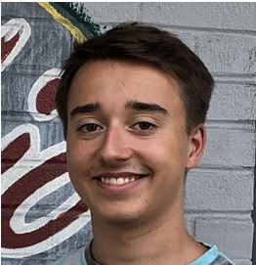
Présentons-nous…
Alexandre Wery
18 ans
Programme Python
Adrien Montariol
17 ans
Site & DB

Slide 3
Plan de la présentation
Présentation de l’analyse
Présentation des codes
Démonstrations
Questions - Réponses

Slide 4
1. Analyse
1.1 UML
1.2 Modèle Textuel
1.3 MCD – MLD
1.4 Contexte
1.5 Règles du Jeu
1.6 Arborescences Diverses

Slide 5
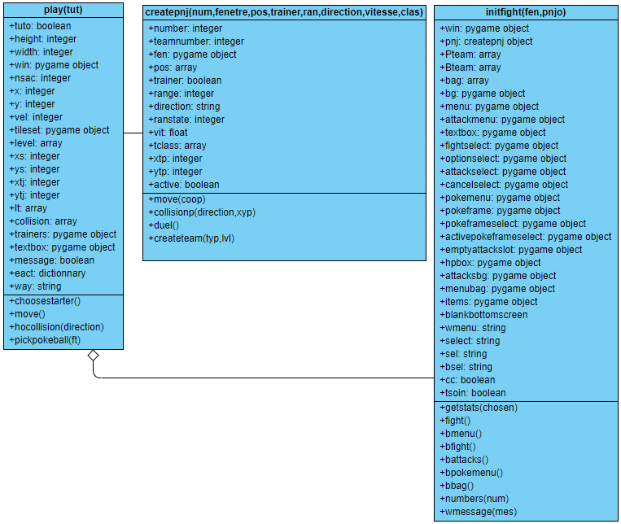
1.1 Analyse : UML

Slide 6
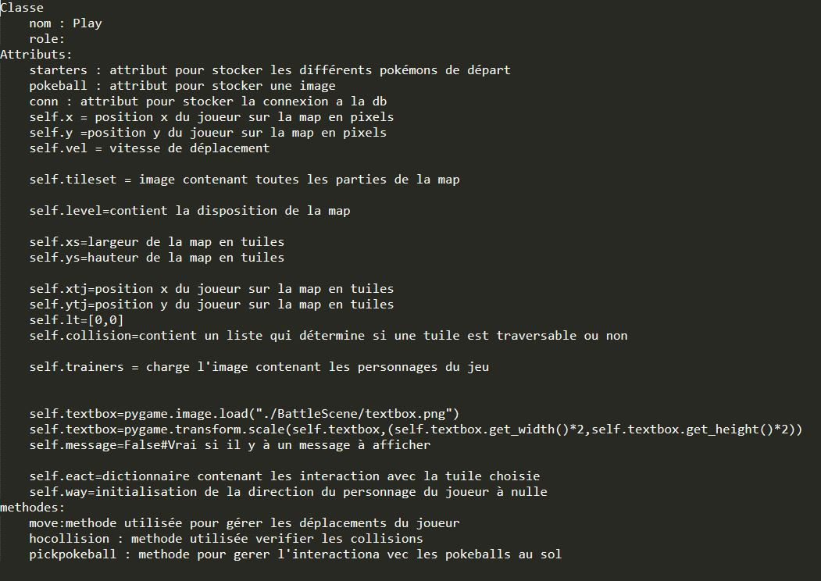
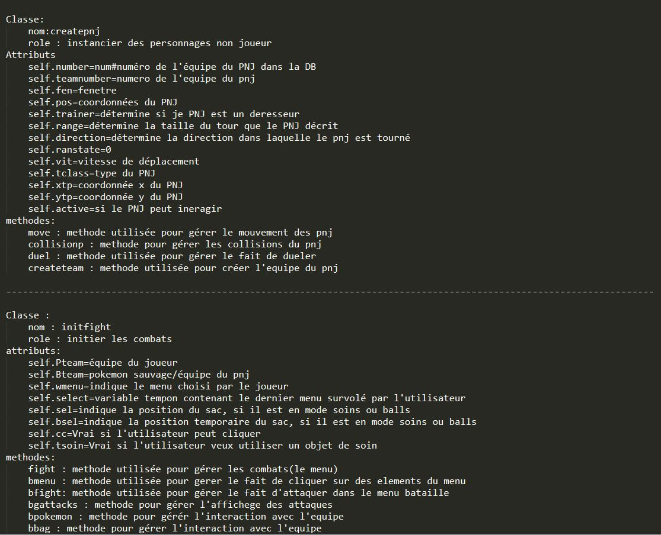
1.2 Analyse : Modèle textuels

Slide 7
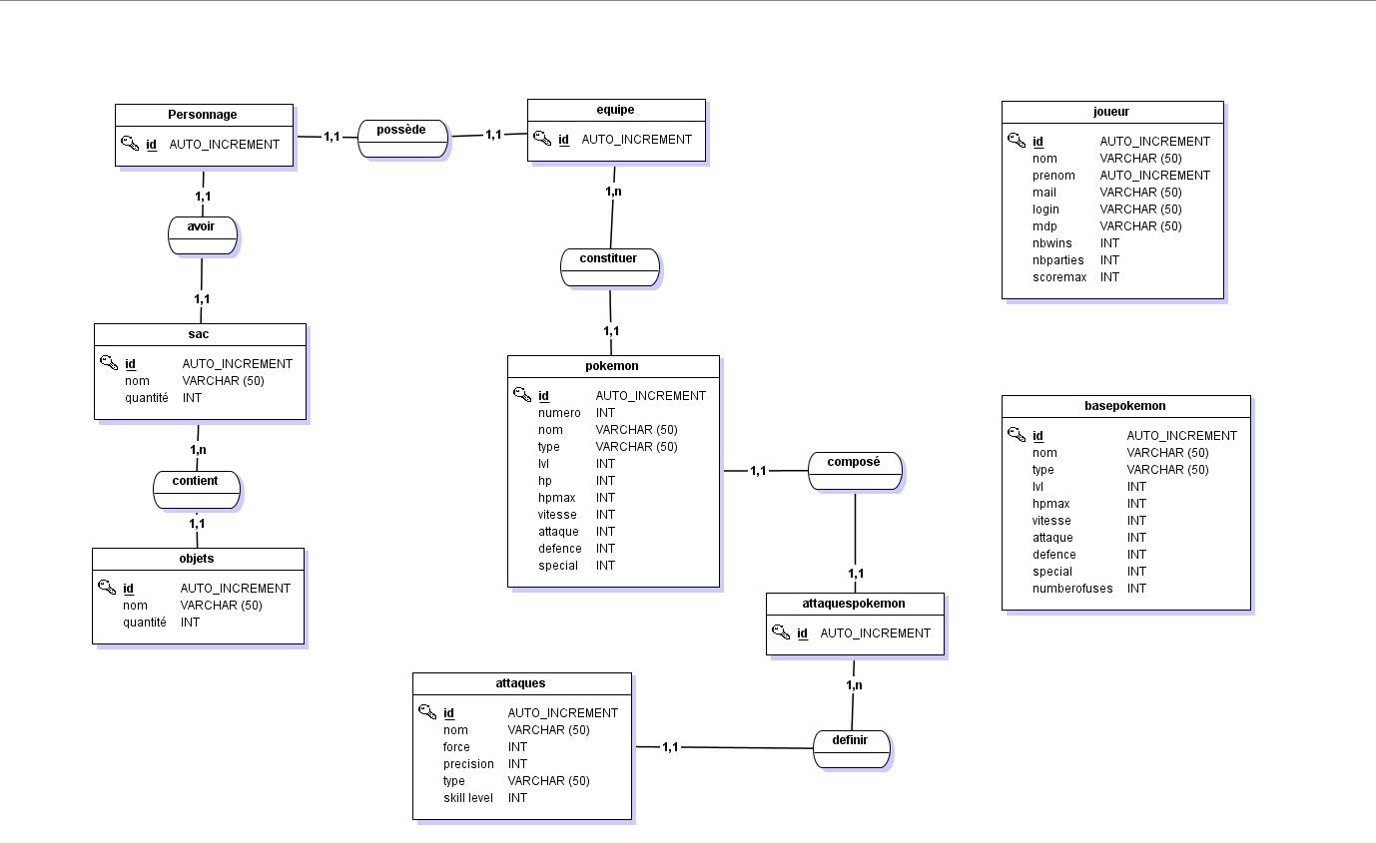
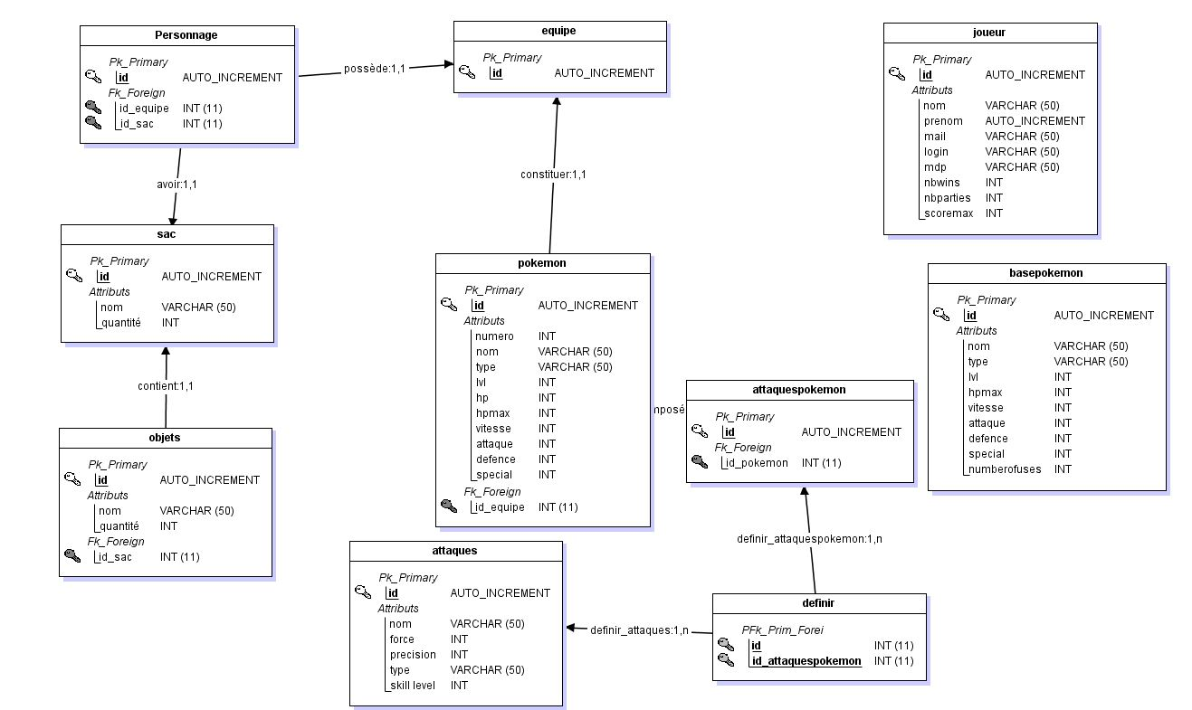
1.3 Analyse : Mcd - MLD

Slide 8
1.4 Analyse : Contexte
Jeu adressé aux 6 -> 99 ans
Le but du jeu est d'être le dernier joueur apte au combat.
Déplacement dans une carte avec un personnage fictif
Combats avec des Pokémons et des dresseurs

Slide 9
1.5 Analyse : Règles
Déplacement / interaction avec flèches et « E »
Choix d’un starter (Pokémon de départ)
Capture de Pokémons que contre Pokémon sauvage
Utilisation d’objets de type soin que sur Pokémons blessés
PNJs sont soit dresseurs soit villageois
Si il n’y a plus de dresseurs aptes au combat, victoire du joueur.

Slide 10
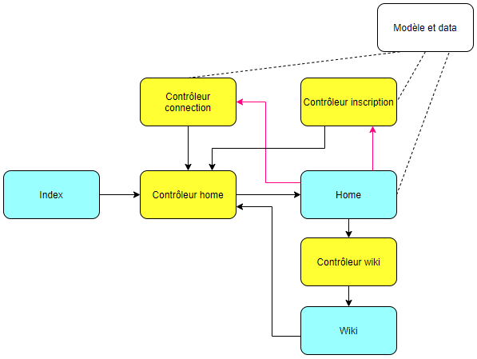
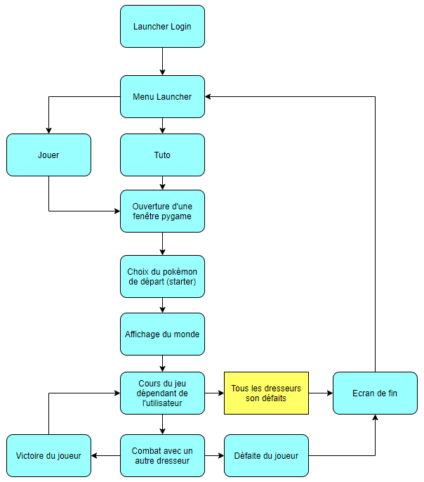
1.5 Analyse : Arborescences

Slide 11
2. Code
Code Python
Site Web
Base de Données

Slide 12
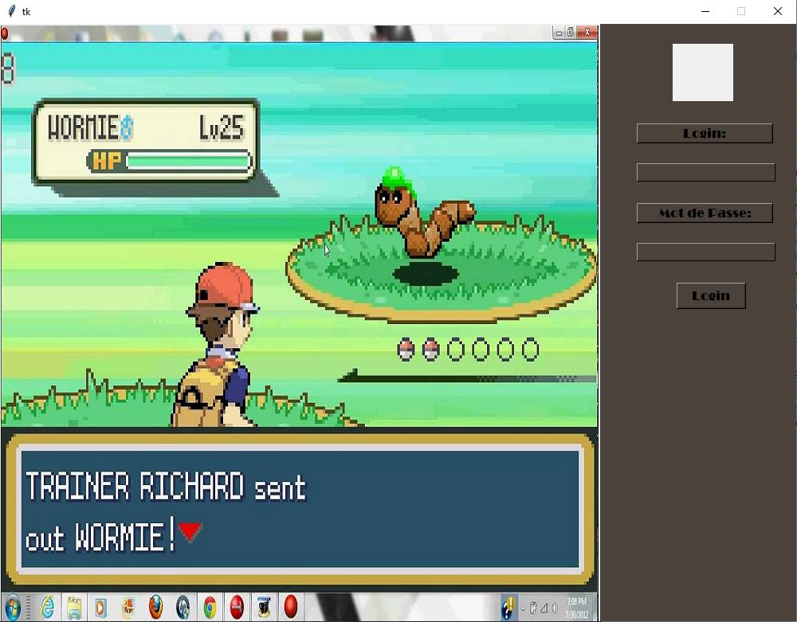
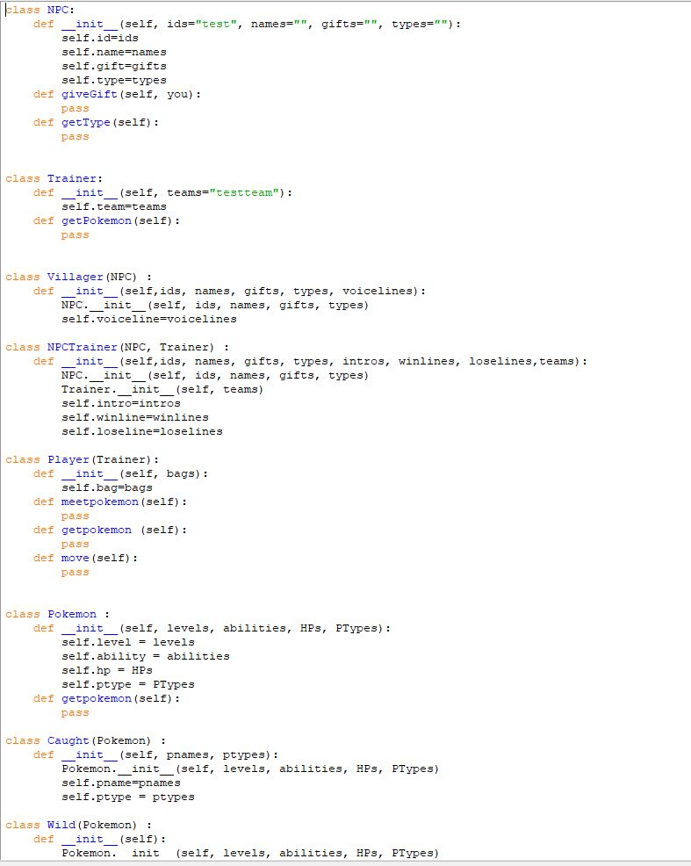
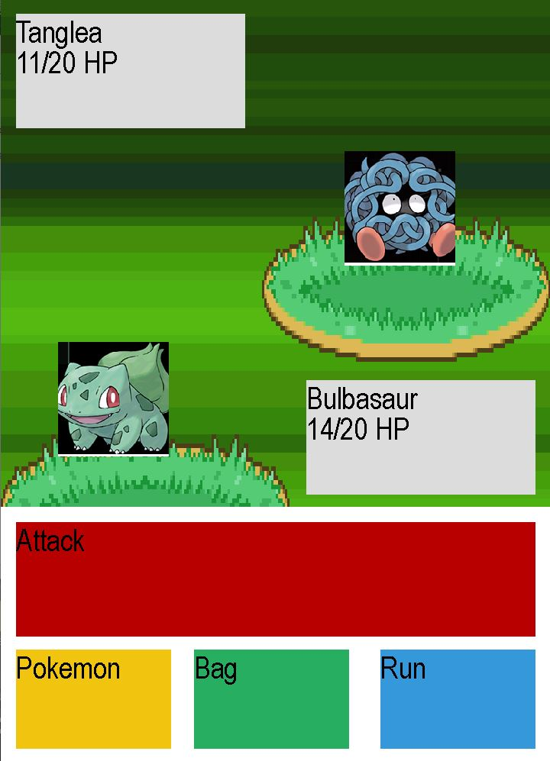
2.1 Code python
Version 1.0 :

Slide 13
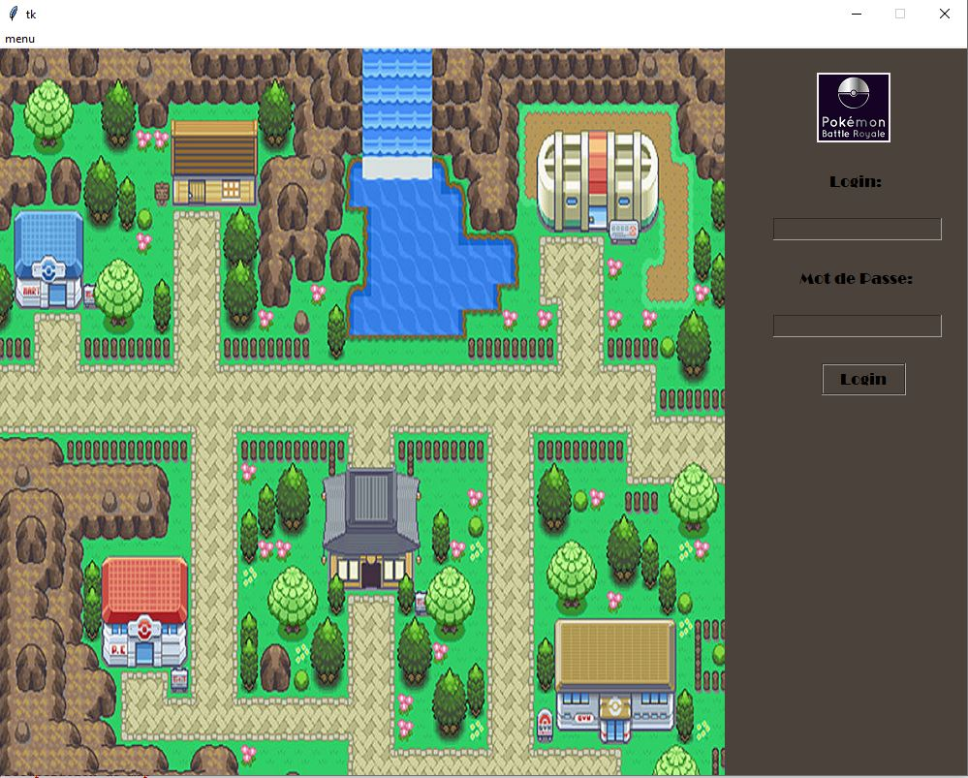
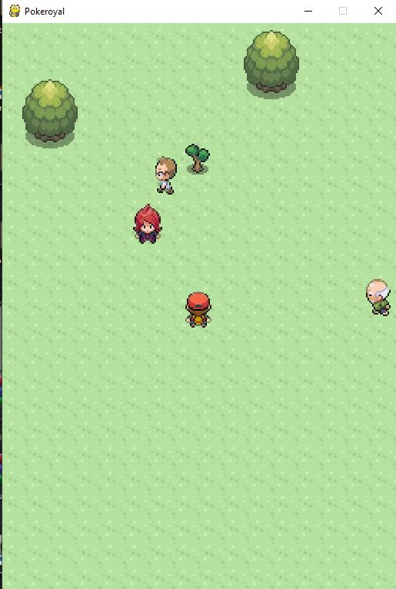
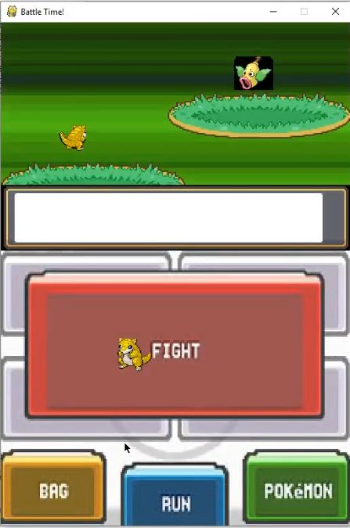
2.1 Code python
Version 2.0 :

Slide 14
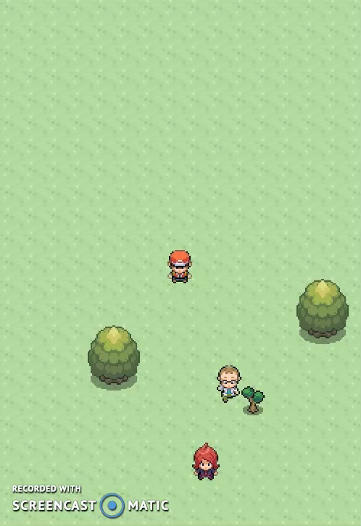
2.1 Code python
Version 2.0 :

Slide 15
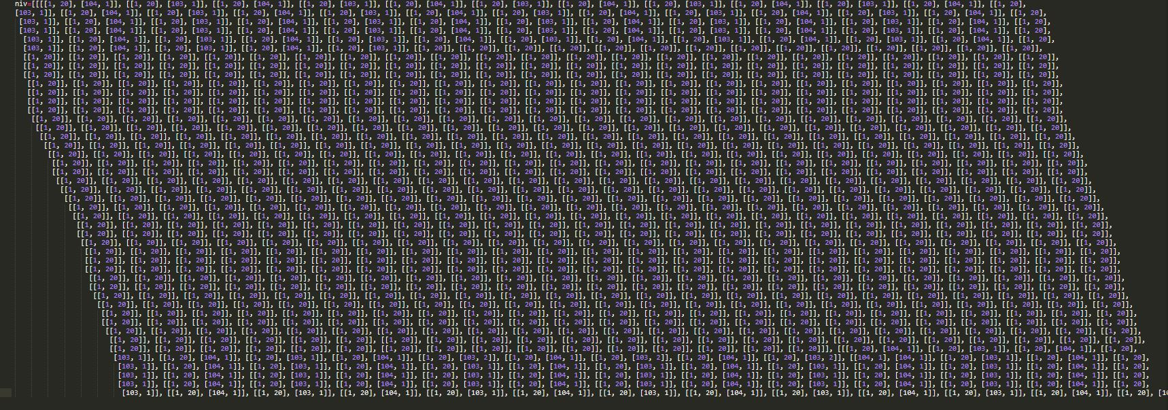
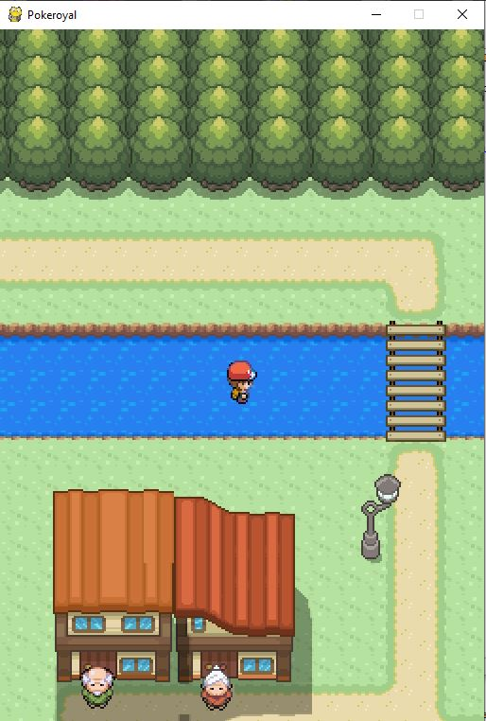
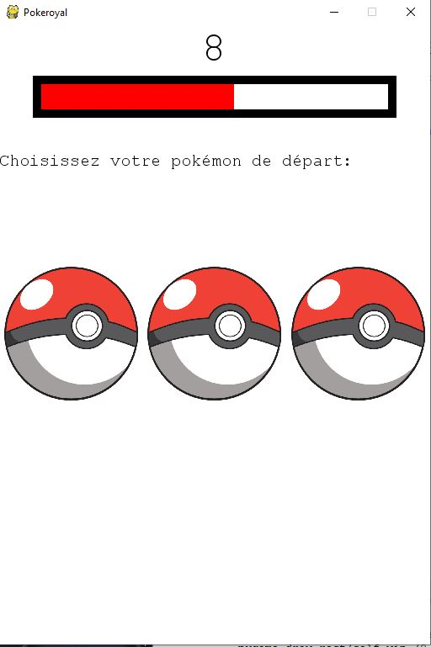
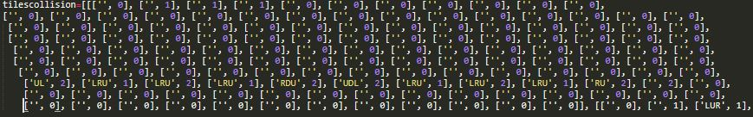
2.1 Code python
Version 3.0 :

Slide 16
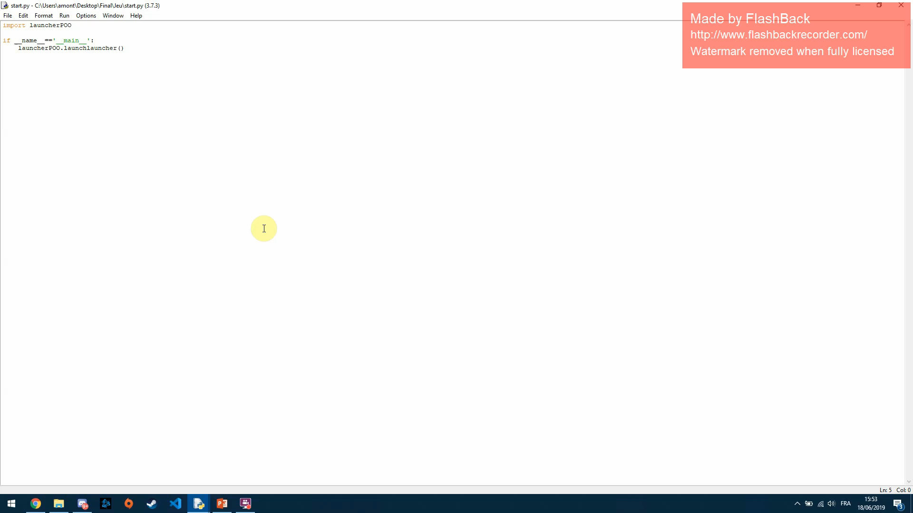
2.1 Code python
Version 3.0 :

Slide 17
2.2 Site web

Slide 18
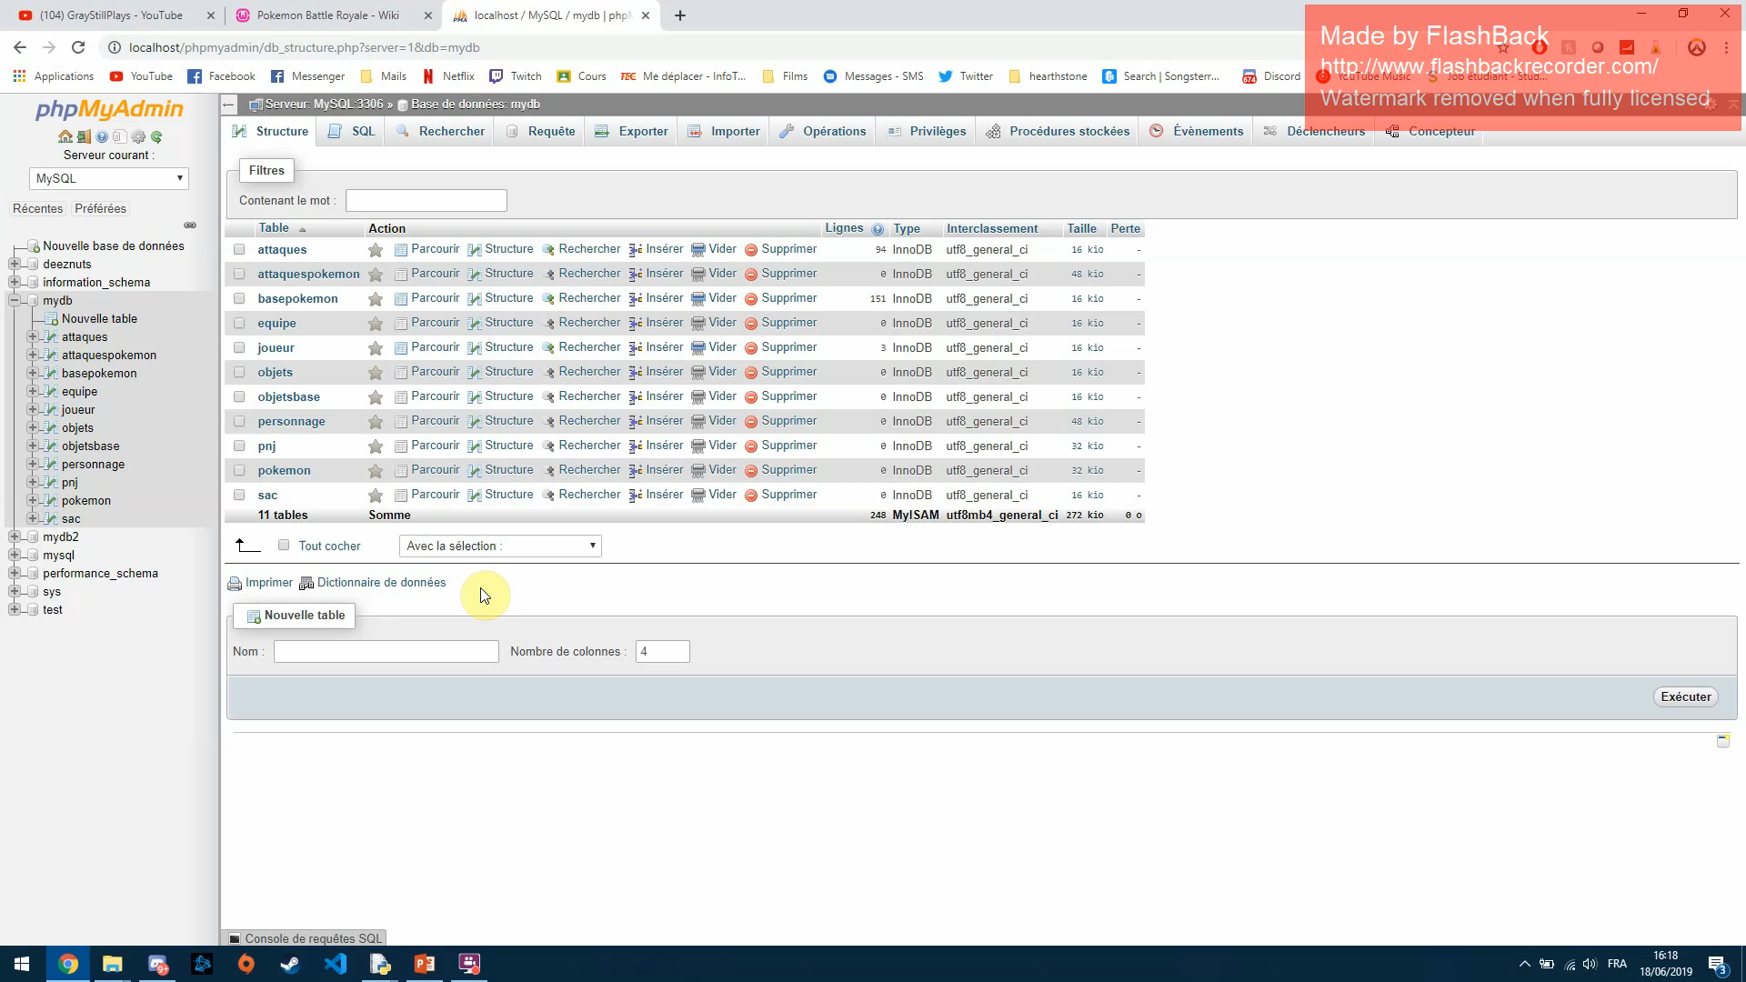
2.3 Base de données

Slide 19
3. Démonstrations
Nous allons maintenant vous montrer le jeu et le site IRL.

Slide 20

4. Questions - Réponses
Avez-vous des questions ?

